Slide 1


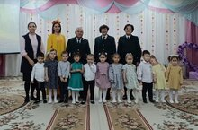
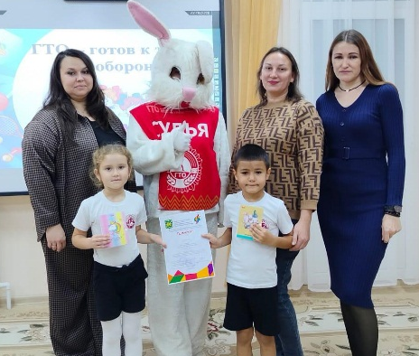
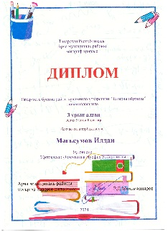
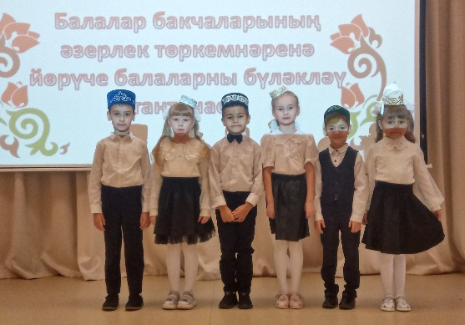
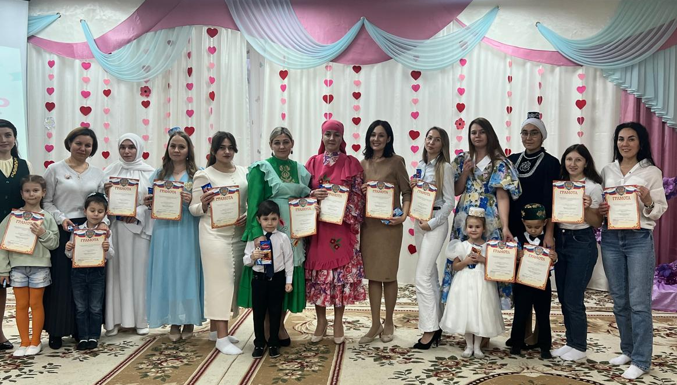
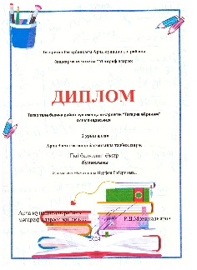
Татарстан Республикасы Арча муниципаль районы "Арча 9 нчы балалар бакчасы" муниципаль бюджет мәктәпкәчә белем учреждениесе
ЧИШМӘ БАШЫ
№1
ноябрь
2024ел
«ШАТЛЫК» та үткән балачак,
күңелләрдә мәңге калачак
Котлыйбыз!
Шау-шулы тормыш
Минем әни бер генә.
Ноябрь аеның соңгы якшәмбе көне Әниләр көне буларак билгеләнеп үтелә. Шул уңайдан бүген бакчабызда “Минем әни бер генә”дип исемләнгән бәйге булып узды. Әлеге бәйгедә һәр төркемнән берәр әни катнашып, масстер-класс формасында үзләренең осталыклары белән бүлештеләр. Һәр катнашучының чыгышы файдалы, мавыктыргыч һәм үзенчәлекле иде.
Бәйге ахырында катнашучы балаларга, әниләргә бүләкләр тапшырылды. Чарадан әниләр аралашып, иҗади дәрт алып, күтәренке кәефтә таралыштылар.
Өлкән тәрбияче Батыршина Л.И.
21 нче ноябрь безнең балалар бакчасы өчен аеруча күңелле узды, чөнки безгә экологлар кунакка килде. Балаларга табигатькә мәхәббәтне кечкенәдән тәрбияләү мөһим.
2 нче, 7 нче һәм 8 нче төркемнәрдә тәрбияләнүче балалар белән «Күчмә кошлар» дигән темага музыкаль чара күрсәтелде. Балалар көз һәм аның билгеләрен яхшы белүләрен исбатладылар, күчмә кошлар белән якыннан таныштылар, исемнәрен истә калдырып, кошларның тавышларын тыңладылар. Әлеге чарадан балалар да, кунаклар да канәгать калдылар.
Зурлар төркеме тәрбиячесе Җамалиева Г. И.
“Хезмәткә һәм оборонага әзер” Бөтенроссия физкультура-спорт комплексы чемпионнары фестивалендә сынатмадык.
“Мин татарча сөйләшәм» татар теле олимпиадасы җиңүчеләре

Slide 2

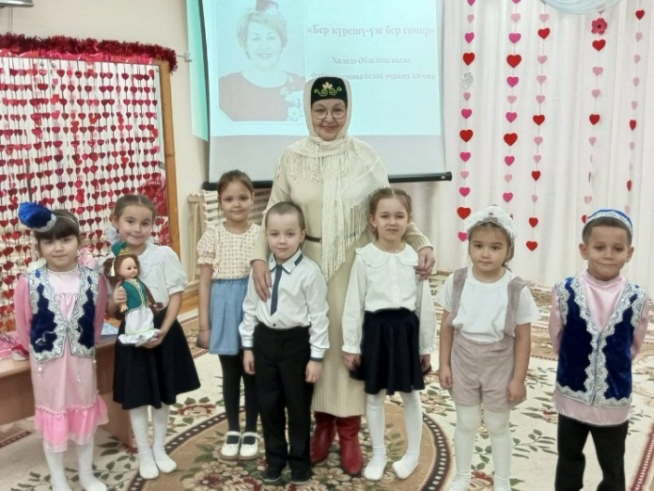
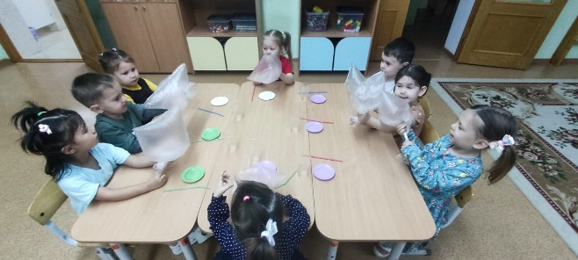
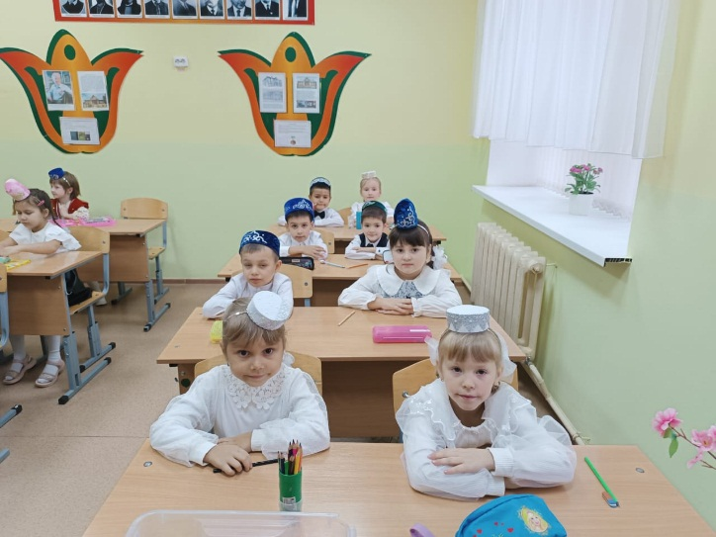
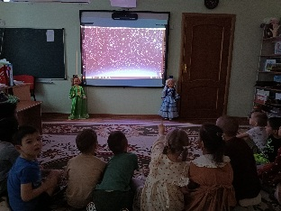
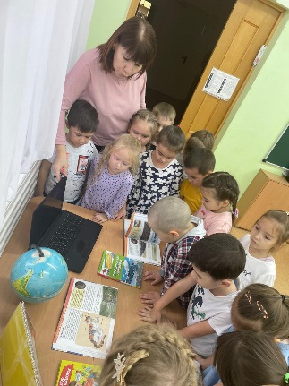
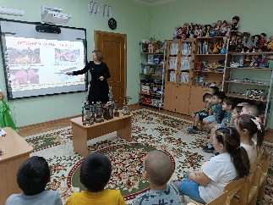
Көн дә бер хикмәт
Татар теле буенча олимпиада
Бүген Арча муниципаль районының "Арча 3 нче башлангыч гомуми белем мәктәбе -балалар бакчасы" нда районкүләм мәктәпкәчә яшьтәге балалар арасында татар теле буенча олимпиада узды. Безнең балалар бакчасыннан Вәлиуллин Солтан, Мөхәммәтшина Фәйрүзә, Газизова Индира,Шәехова Язилә,Гыйбәдуллин Әмир, Мәгъсүмов Илдан катнашты. Алар туган тел буенча төзелгән олимпиада биремнәрен үтәделәр, белемнәрен сынадылар. Гел шулай туган телләрен яратучы, туган телебез- татар телендә сөйләшүче балалар булып үссеннәр. Аларга уңышлар телибез!
Татар теле тәрбиячесе Миннебаева Г.М.
Фән серләрен ачканда
“Фән сәгатьләре”атналыгы кысаларында «Фән серләрен ачканда» дип исемләнгән күргәзмә оештырылды, фән һәм техника өлкәсендәге казаныш-лар турында китаплар каралды, техник чаралар тәкъдим ителде, яшь уйлап табучылар һәм аларның уйлап табулары турында презентациягә күзәтү ясалды, төрледән- төрле тәҗрибәләр ясалды.
Уртанчылар төркеме тәрбиячесе Гараева М.Х.
Күренекле шәхес белән очрашу
25 ноябрь көнне бакчабызда Россиянең Мактау грамотасына лаек булган ветеран укытучы,“Каурый каләм” берләшмәсе әгъзасы,һәвәскәр шагыйрә Фәйзрахманова Халидә Әбделхак кызы белән очрашу булды. Алар шагыйрә иҗат иткән берсеннән-берсе шаян һәм күңелле шигырьләрне яттан сөйләделәр. Халидә апа балаларның чыгышларын игътибар белән тыңлаганнан соң,шушы шигырьләрнең язылу тарихы белән таныштырды һәм үзе дә шигырьләрен укыды, татар кызларының башка яулык бәйләү формаларын күрсәтеп,яулык ябуның әһәмияте турында сөйләде. Эх күңелле булды да соң!!!
Татар теле тәрбиячесе Әхмәтшина Н.Р.

Slide 3
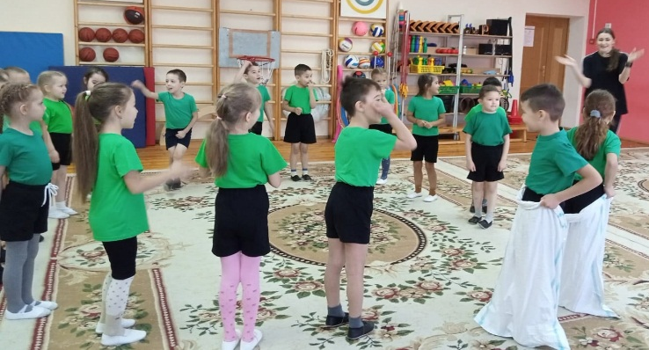
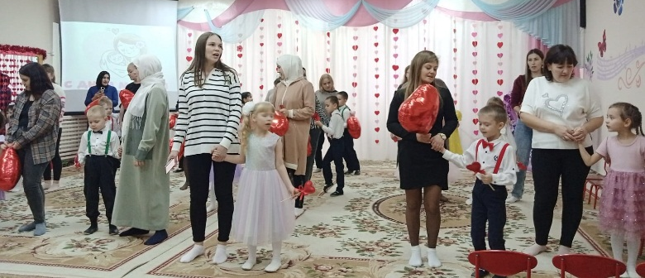
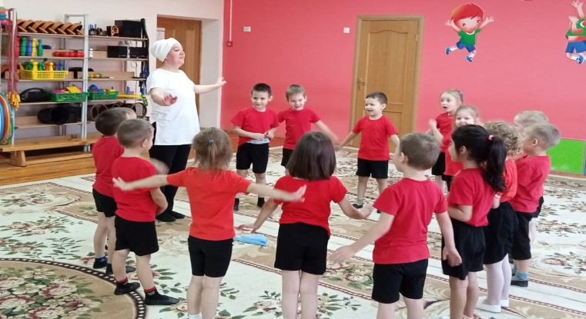
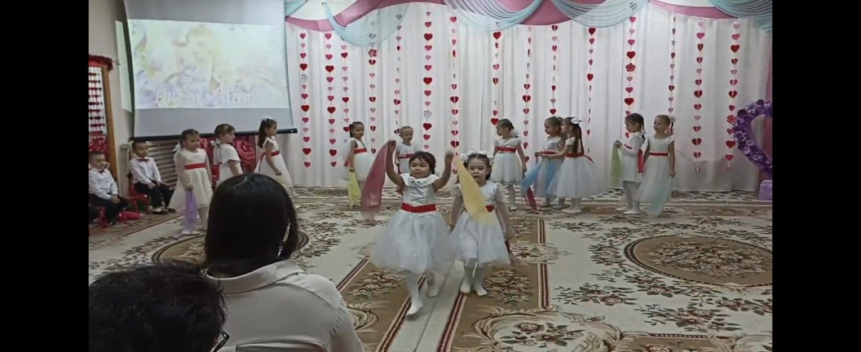
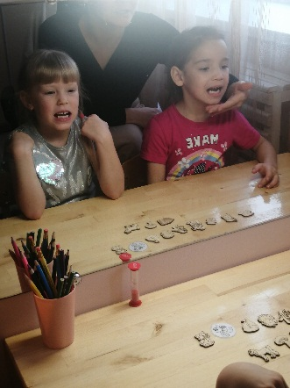
Әти-әниләр колагына
Иҗат студиясе
Логопед киңәшләре
Шөгыльләрне өй шартларында
оештырганда иң авыры – баланың
шөгыльләнергә теләмәве. Кече яшьтәге балаларның иң зур кызыксынуы уен икәнен онытмаганда, бу проблеманы бик тиз җиңәргә мөмкин. Шундый уеннарның берничәсен тәкъдим итәбез:
“Күркә”
Елмаерга, авызны ачарга,телне өске иреннәр өстенә куярга, алга-артка йөртергә, бла-бла-бла дип әйтергә.
«Маляр”.
Елмаерга, авызны ачарга,телнең очы белән аңкаудан тамакка таба һәм киресенчә акрын хәрәкәтләр ясарга.
“Тукран”
Елмаерга, авызны ачарга телне өскә күтәреп очы белән өске тешләрне чүкергә.
“Гөмбә”.
Елмаерга, авызны ачарга, телне аңкауга беркетергә, башлангыч халәткә кайтырга. Күнегүне эшләгәндә авыз ачык булырга тиеш.
«Бегемотлар”
Авызны зур итеп ачырга, 5кә кадәр санаганчы торырга, баштагы халәткә кайтырга.
«Атта”
Елмаерга, авызны ачарга, телне тавышландырып “шартлатырга”.
«Тарак”
Елмаерга, телне кысылган тешләр
арасыннан йортергә, телне тараган
хәрәкәт ясарга.
“Сәгать”
Елмаерга, авызны ачарга, тел белән
авызның уң һәм сул кырыйларына
чиратлап үрелергә.
Педагог-логопед Корбанова Ч.В.
Сәламәт тәндә-сәламәт акыл
.
Ана! Нинди бөек исем!
Нәрсә җитә ана булуга?!
Хатын-кызның бөтен матурлыгы,
Бөтен күрке Ана булуда.
Ел саен, ноябрьнең соңгы якшәмбесендә, Әниләр көне билгеләп үтелә.Шул уңайдан, төркемнәрдә кадерле әниләргә матур бәйрәм чаралары оештырылды. Чара балалар тарафыннан башкарылган шигырьләр, җыр-биюләр белән үрелеп барды.Бәйрәм ахырында балалар әниләренә үз куллары белән ясалган тәбрикләү открыткалары тапшырдылар. Алда тагын очрашулар, күңелле мизгелләр күп булсын иде дигән теләктә калабыз.
Музыка җитәкчесе Мөбәрәкшина Л.Х.
Мәктәпкәчә яшьтәге балалар белән физик тәрбия шөгыльләрендә татар халкының хәрәкәтле уеннарын бик теләп кулланабыз. Балалар аеруча
“Буш урын”, “Оча-очмый” “Аксак төлке” һәм башка төрле уеннарын яратып уйныйлар. Уен барышын халык көйләре белән тулыландырабыз.
Физик культура инструкторы Гараева Л.В.

